Slide 1


Publish & Perish
Survivre au stress & monter de niveau dans le monde de la publication académique avec un jeu de rôle pour salle de classe
Pascal Martinolli. 2017-2018

Slide 2
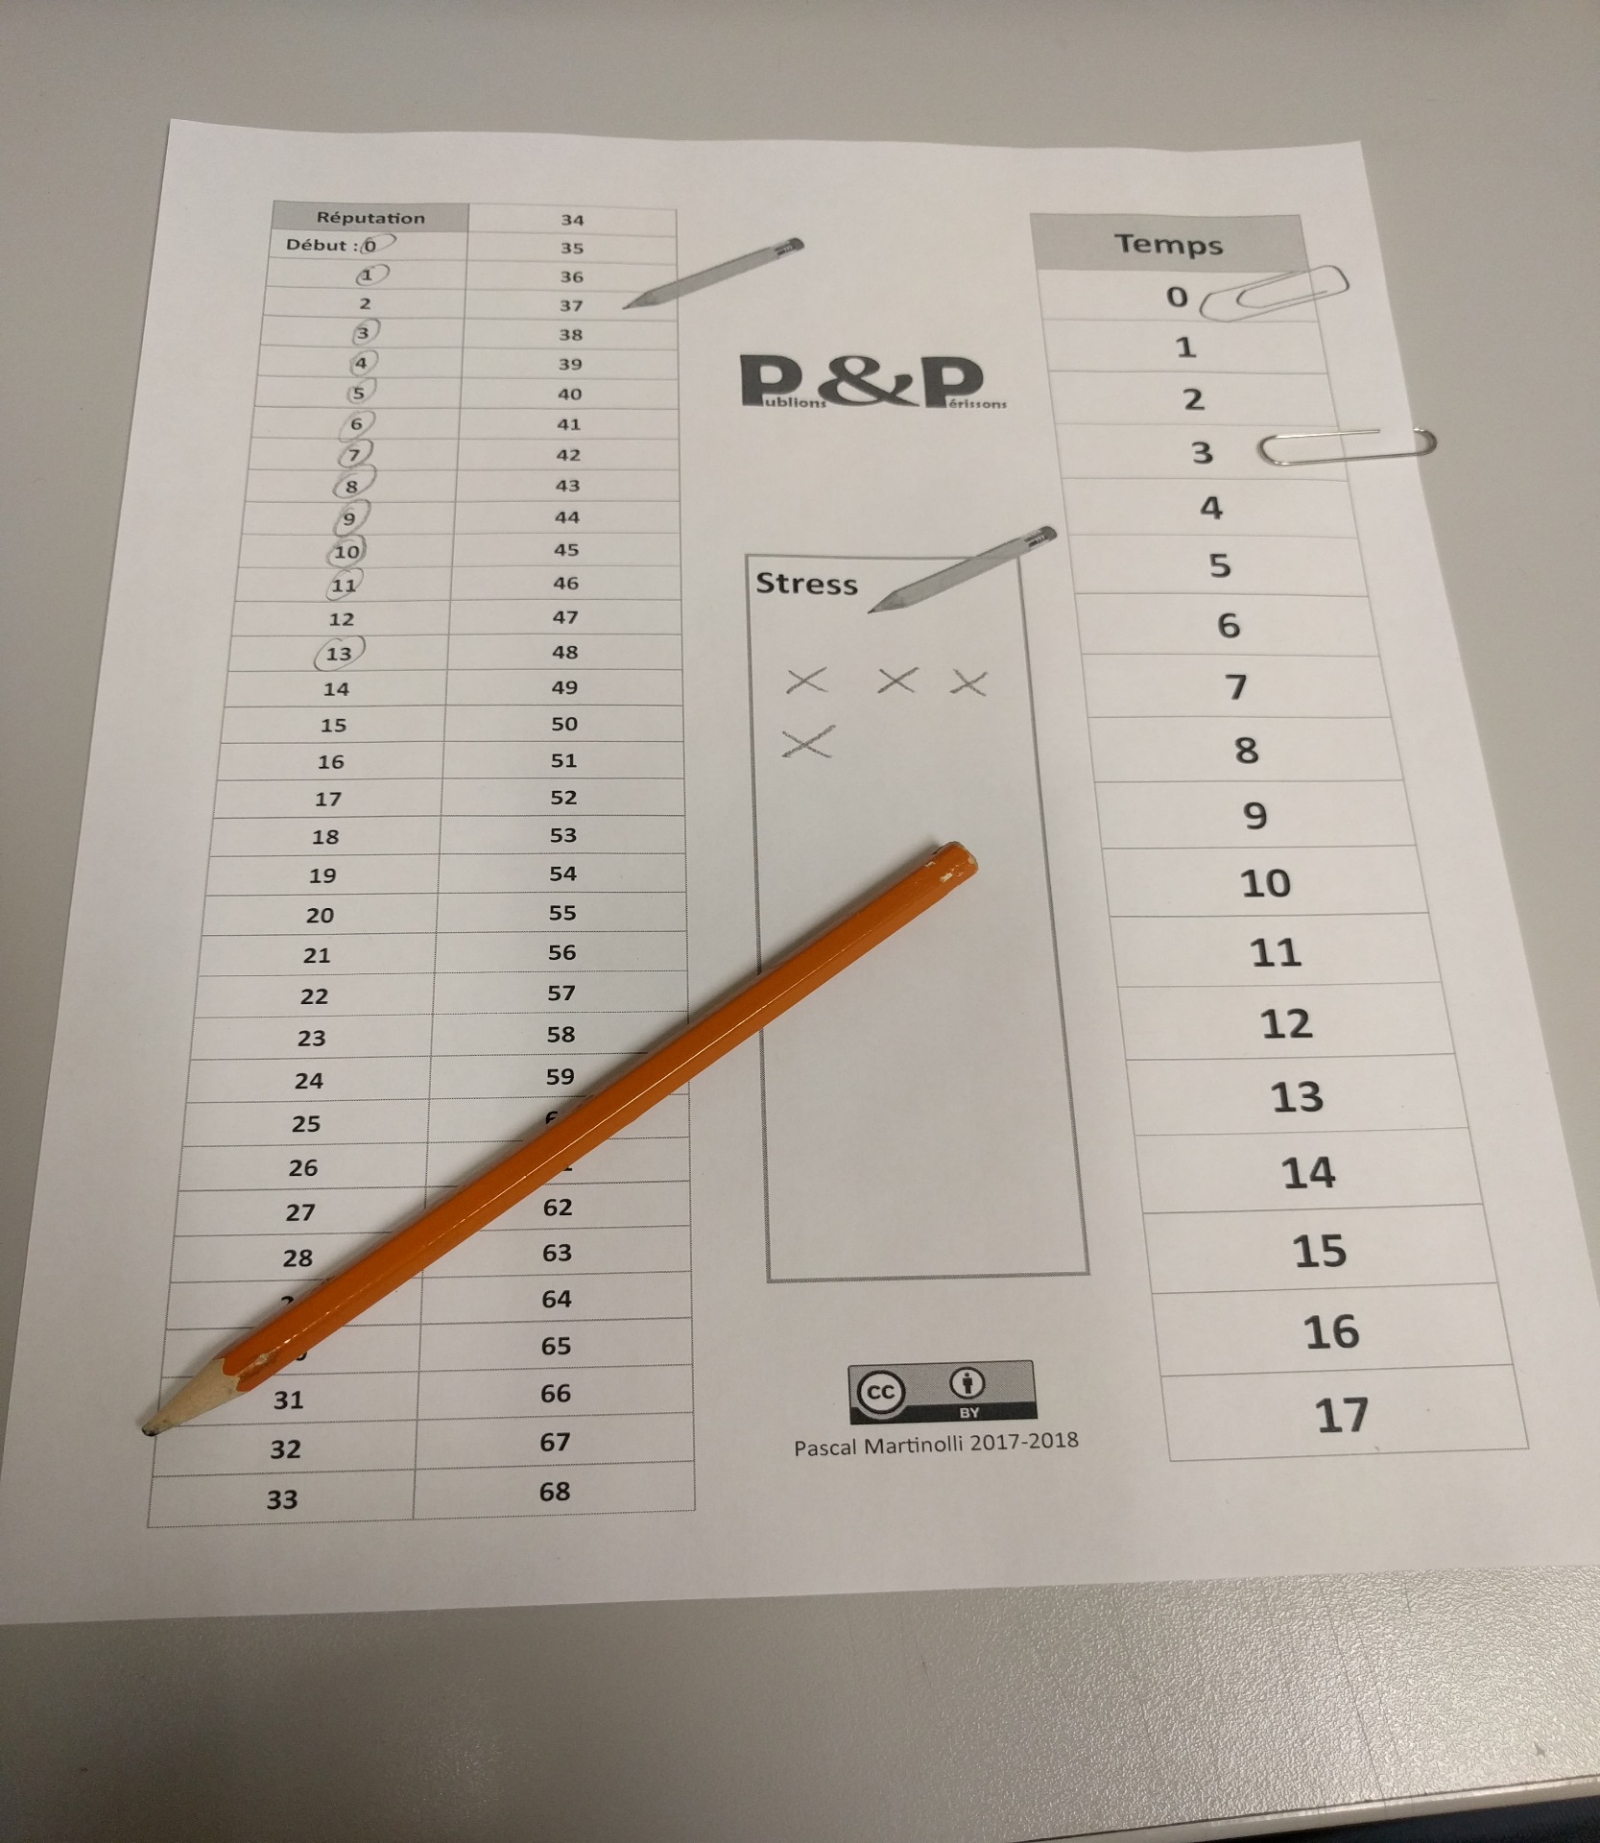

Slide 3
Temps
monnaie pour acheter des actions

Slide 4
Réputation
Temps
monnaie pour acheter des actions
Augmente au fur et à mesure d’actions fructueuses

Slide 5
Réputation
Temps
monnaie pour acheter des actions
Augmente au fur et à mesure d’actions fructueuses
Si Temps = zéro (0) : on peut toujours acheter mais au prix d’une croix de Stress par Temps
Aucune conséquence pour trop de Stress

Slide 6
2 joueurs = 1 chercheur
Joueur 1
Objectif =
Réputation
Joueur 2
Objectif =
Stress bas

Slide 7
J’entre en maîtrise
Recevez +3T

Slide 8
Vous apprenez à utiliser Zotero ou EndNote
Coût 1T ?
Recevez +3T

Slide 9
Vous apprenez à utiliser Zotero ou EndNote
Coût 1T
Recevez +3T

Slide 10
Phase exploratoire

Slide 11
Handbook of….
Oxford handbook online
Sage Research Methods
Oxford Bibliographies online
Encyclopédies spécialisées
J’ai lu les ouvrages de référence de mon domaine
Recevez +1T
Vous ne perdez pas de temps à comprendre les notions de base de votre domaine

Slide 12
J’ai rencontré mon bibliothécaire disciplinaire?
Recevez +1T
Vous savez comment bien débuter et comment améliorer vos méthodes

Slide 13
J’interviens dans une journée d’étude de mon département
Coûte 1T ?

Slide 14
J’interviens dans une journée d’étude de mon département
Coûte 1T
Recevez +1R
Cette première expérience de présentation vous donne une première visibilité, de l’assurance et des contacts

Slide 15
Phase de recherche

Slide 16
Je maîtrise déjà
Zotero ou EndNote
Recevez +1T
Vous gérez efficacement vos références et vos lectures

Slide 17
Je blogue ma recherche
Coûte 1T ?

Slide 18
Je blogue ma recherche
Coûte 1T
Recevez rien
Votre blogue n’est pas encore connu, continuez!

Slide 19
Je fais une demande de bourse
Coûte 2T ?
Recevez +1R

Slide 20
Je fais une demande de bourse
Coûte 2T
Recevez +1R
Succès!

Slide 21
Je fais une bibliographie systématique de qualité
Coûte 1T ?
+1R

Slide 22
Je fais une bibliographie systématique de qualité
Récupérez +1T
et, si vous la bloguez : +1R
Base solide de vos recherches

Slide 23
Phase de rédaction

Slide 24
Je rédige ma maîtrise
Coût obligatoire: 3T

Slide 25
Vous maîtrisez les alertes
Recevez +2T

Slide 26
Je publie un article dans une revue de cycle supérieur
Coûte 2T ?
+ 2R

Slide 27
Je publie un article dans une revue de cycle supérieur
Coûte 2T
Recevez + 2R

Slide 28
Je rédige ma maîtrise
Coût obligatoire: 3T

Slide 29
Je blogue ma recherche
Coûte 1T ?

Slide 30
Je blogue ma recherche
Coûte 1T
Recevez +3T
Excellente technique
anti-procrastination

Slide 31
Je rédige ma maîtrise
Coûte obligatoire : 3T

Slide 32
Vous assistez à une retraite de rédaction Thésez-vous
Recevez +2T

Slide 33
Vous maîtrisez les styles et les fonctions avancées de Word
Recevez +1T

Slide 34
Vous maîtrisez Zotero ou EndNote
Recevez +3T

Slide 35
Je rédige ma maîtrise
Coût obligatoire : 3T

Slide 36
Diplôme de maîtrise!!!
Recevez +5R
Compteur Temps = minimum 3
Bravo!!

Slide 37
Candidature pour doctorat
J’applique pour des programmes de doctorat
Coûte 3T ?

Slide 38
Vous maîtrisez Zotero ou EndNote
Recevez +1T

Slide 39
Première année de doctorat

Slide 40
Vous maîtrisez les alertes
Recevez +1T

Slide 41
Je blogue ma recherche
Coûte rien
Recevez +1R

Slide 42
Une conférence à Hawaii m’envoie un courriel flatteur m’invitant à présenter mon sujet de mémoire dans un contexte multidisciplinaire
Coûte 5T ?

Slide 43
Conférence prédatrice
Une conférence à Hawaii…
Coûte 5T
Ne recevez rien

Slide 44
J’organise une journée d’étude
Coûte 2T ?
Recevez +2R

Slide 45
J’organise une journée d’étude
Coûte 2T
Recevez +3R

Slide 46
Virus informatique majeur
La plupart de vos données sont perdues à jamais.
Vous avez des stratégies de sauvegarde ?
Oui : +4T
Non : +5 S

Slide 47
Deuxième année de doctorat

Slide 48
Vous maîtrisez Zotero ou EndNote
et vous avez noté toutes vos démarches de recherche
Recevez +3T

Slide 49
Doctorat – rédaction
Recevez +1R

Slide 50
Vous vous êtes créé des rituels pour vous motiver/concentrer
(aller à la bibliothèque, faire les choses dans un certain ordre, rythme précis et minuté,…)
Recevez +1T
https://www.psychologytoday.com/us/blog/ulterior-motives/201805/rituals-have-self-control-value
Notes:
https://www.psychologytoday.com/us/blog/ulterior-motives/201805/rituals-have-self-control-value

Slide 51
Je rédige mon doctorat
Coût obligatoire: 4T

Slide 52
Une revue avec comité de lecture me propose de publier une recherche
Coûte 2T ?

Slide 53
Revue prédatrice
Une revue avec comité de lecture me propose de publier une recherche
Coûte -10R !

Slide 54
Vous maîtrisez les alertes
Recevez +2T

Slide 55
Je fais une demande de bourse
Coûte 2T ?
Recevez +1R

Slide 56
Je fais une demande de bourse
Coûte 2T
Recevez +2R

Slide 57
Je rédige mon doctorat
Coût obligatoire : 4T

Slide 58
Vous maîtrisez Zotero ou EndNote
Recevez +1T

Slide 59
Vous assistez à une retraite de rédaction Thésez-vous
Recevez +2T

Slide 60
Une conférence à Venise
m’écrit pour me propose de présenter mon sujet à un public très divers
Coûte 3T

Slide 61
Conférence prédatrice!
Une conférence à Venise
me propose de présenter mon sujet à un public très divers
Recevez rien

Slide 62
Je rédige mon doctorat
Coût obligatoire : 4T

Slide 63
Vous maîtrisez les styles et les fonctions avancées de Word
Recevez +3T

Slide 64
Vol de votre ordinateur
La plupart de vos données sont perdues à jamais.
Vous avez des stratégies de sauvegarde ?
Oui : +3T
Non : +5S

Slide 65
Je finalise ma thèse de doctorat
Coûte 2T

Slide 66
Doctorat – soutenance
Bravo!!!

Slide 67
Vous avez soutenu votre doctorat
Recevez +10R

Slide 68
Prenez des vacances
Compteur Temps: minimum = 3

Slide 69
Vous soumettez votre thèse en PDF/A
Recevez +1T

Slide 70
Vous soumettez votre thèse sur Papyrus avec OrcID
Recevez +5R

Slide 71
Est-ce que votre équipe de recherche vous recommande de mettre un embargo sur votre thèse ?
oui
non
2T ? = 4R
Vous allez y travailler pour en faire un livre ou plusieurs articles
Notes:
Issu de The Publishing Trap game, 2017.

Slide 72
Est-ce que votre équipe de recherche vous recommande de mettre un embargo sur votre thèse ?
oui
non
+2R
3T = +3R
Vous allez y travailler pour en faire un livre ou plusieurs articles
Impact immédiat
Notes:
Issu de The Publishing Trap game, 2017.

Slide 73
Vous maîtrisez les styles et les fonctions avancées de Word
Recevez +1T

Slide 74
Vous assistez à une formation sur le droit d’auteur
Coûte 1T ?
d

Slide 75
Vous assistez à une formation sur le droit d’auteur
Coûte 1T
Recevez +1T
Vous apprenez que vous avez
les droits d’auteur sur votre thèse!
Si vous auto-publiez dans un but non lucratif, vous pourrez conserver certaines illustrations
Notes:
Une idée de The Publishing Trap

Slide 76
Je transforme une partie de ma thèse en
Un chapitre dans une presse universitaire
Un article dans une revue à comité de lecture
Coûte 2T
Coûte 5T

Slide 77
Je transforme une partie de ma thèse en
Un chapitre dans une presse universitaire
Un article dans une revue à comité de lecture
Coûte 2T +4R
Coûte 5T +15R

Slide 78
Post-doc

Slide 79
Je fais une demande de bourse
Coûte 2T ?
Recevez +1R

Slide 80
Je fais une demande de bourse
Coûte 2T
Recevez +2R

Slide 81
Vous gérez votre profil Google Scholar
Coûte 0T
Recevez +2R
Si ils sont déjà dans un dépôt institutionnel

Slide 82
L’équipe de communication vous suggère d’auto-publier un projet actuel en Creative Commons
A
B
Coûte 1T?
Notes:
Issu de The Publishing Trap game, 2017.

Slide 83
L’équipe de communication vous suggère d’auto-publier un projet actuel en Creative Commons
A
B
Coûte 1T
+1R
+0R
Succès
Pas d’écho
Notes:
Issu de The Publishing Trap game, 2017.

Slide 84
Une revue avec comité de lecture m’écrit un courriel et me propose de publier une recherche de mon choix
Coûte 2T

Slide 85
Une revue avec comité de lecture m’écrit un courriel et me propose de publier une recherche de mon choix
Revue prédatrice! Coûte -10R

Slide 86
Votre disque dur explose
La plupart de vos données sont perdues à jamais.
Vous avez des stratégies de sauvegarde ?
Oui : +3T
Non : +5S

Slide 87
Une maison d’édition m’écrit et me propose de publier ma thèse en livre
Coûte 3T ?

Slide 88
Une maison d’édition m’écrit et me propose de publier ma thèse en livre
Maison d’édition douteuse:
perte de droit d’auteur
et coûte -3R

Slide 89
Vous maîtrisez les alertes
Recevez +1T

Slide 90
Vous maîtrisez Zotero ou EndNote
Recevez +1T

Slide 91
Je convainc une maison d’édition de faire un livre de ma thèse
Coûte 5T ?

Slide 92
Je convainc une maison d’édition de faire un livre de ma thèse
Recevez +3R

Slide 93
J’ai écrit une recherche intéressante, j’en fais
Un chapitre dans une presse universitaire
Un article dans une revue à comité de lecture
Coûte 2T ?
Coûte 5T ?

Slide 94
J’ai écrit une recherche intéressante, j’en fais
Un chapitre dans une presse universitaire
Un article dans une revue à comité de lecture
Coûte 2T +4R
Coûte 5T +15R

Slide 95
Un collègue vous suggère de mettre tous vos travaux sur ResearchGate
Non, je l’ai déjà fait dans le dépôt institutionnel
Un autre collègue remarque que c’est une enfreinte au copyright

Slide 96
Professeur adjoint / professeur associé

Slide 97
Professeur agrégé / titulaire

Slide 98
Professeur retraité

Slide 99
100 ans plus tard

Slide 100
Vous avez déposé vos travaux les plus importants dans Papyrus, le dépôt institutionnel de l’UdeM
Recevez +5R

Slide 101
Vous avez systématiquement publié des PDF/A
Recevez +3R

Slide 102
Merci d’avoir joué
à Publions & Périssons !!
Pascal Martinolli, 2017-2018

